Slide 1
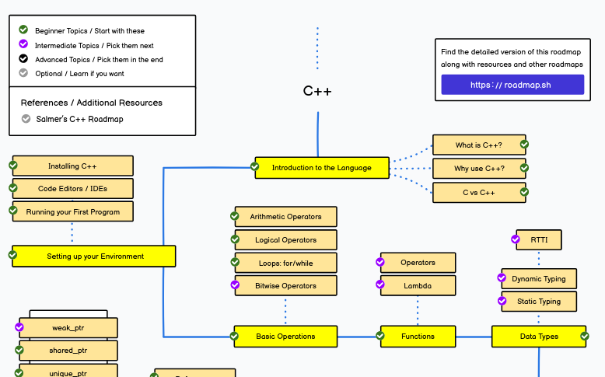
C++ roadmap

Slide 2
Funções Lambda

Slide 3
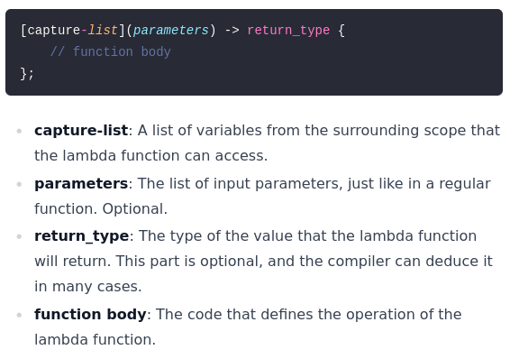
Funções Lambda

Slide 4
Funções Lambda
Exemplo em lambda.cpp
1test

Slide 5
Tipagem de dados

Slide 6
Tipagem de dados

Slide 7
Tipagem de dados
-Ponteiro vs Referência:
exemplo: pointerRef.cpp
Point
-class, struct:
Privilegios de acesso.
-union:
Região de memória.

Slide 8
Tipagem dinâmica

Slide 9
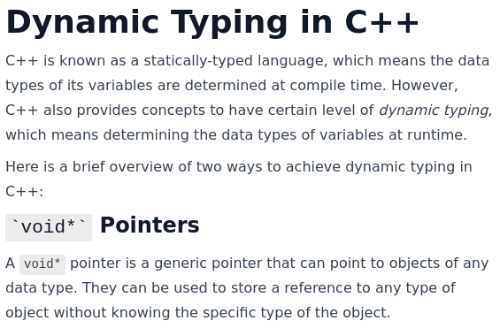
Tipagem dinâmica

Slide 10
Tipagem dinâmica
Exemplo void * no código dinamtype.cpp
2test

Slide 11
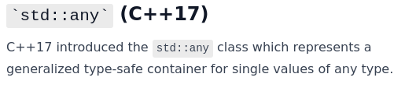
Tipagem dinâmica

Slide 12
Tipagem dinâmica
Exemplo no arquivo
Dinamc++17.cpp
3test

Slide 13
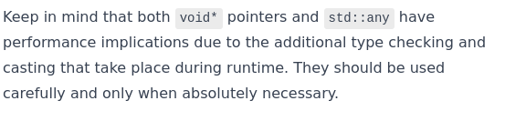
Tipagem dinâmica

Slide 14
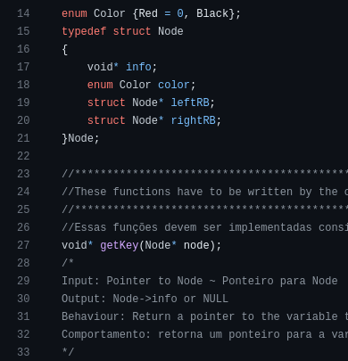
Tipagem dinâmica
Exemplo onde se faz necessário:
Exemplo em:
https://github.com/FerrazArthur/Huffman-Compression-Algorithm/blob/main/RB.h

Slide 15
RunTime Type
Identification(RTTI)

Slide 16
RunTime Type
Identification(RTTI)
Informações sobre objetos durante runtime
Também implica em perda de performance.
Exemplo:
rtii.cpp
4test

Slide 17
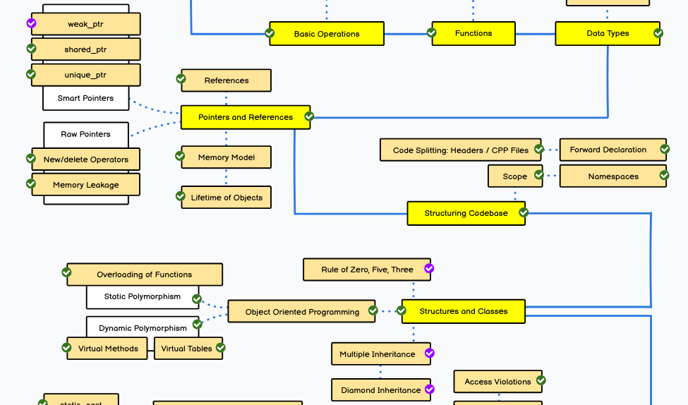
Modelos de memória

Slide 18
Modelos de memória
Stack memory:
-LIFO;
-Veloz.
Heap memory:
-Alocação dinâmica;
-Maior capacidade de alocação;
-Lenta.
Code segment:
-Apenas leitura.

Slide 19
Tempo de vida dos objetos

Slide 20
Tempo de vida dos objetos
Static:
-Variáveis fora do escopo de funções;
-Prefixo static.
Thread:
-Prefixo thread_local.
Automatic:
-Variáveis modelo Stack.
Dinamic:
-Variáveis dinâmicas;
-Memory leak.

Slide 21
Referência

Slide 22
Referência
Exemplo:
swapref.cpp
5test

Slide 23
Ponteiros inteligentes e vazamento de memória

Slide 24
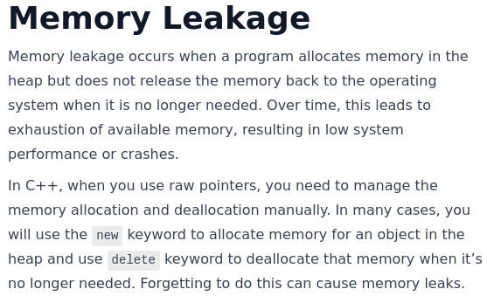
Vazamento de memória

Slide 25
Ponteiros inteligentes

Slide 26
Unique_ptr

Slide 27
Unique_ptr
Unique_ptr:
-Libera memória do objeto criado ao fim do contexto;
-Ponteiro exclusivo.

Slide 28
Unique_ptr
Unique_ptr:
-Ponteiro exclusivo do objeto;
-Libera memória do objeto criado ao fim do contexto.
Exemplo:
uniqptr.cpp
uniq

Slide 29
shared_ptr

Slide 30
shared_ptr
Shared_ptr:
-Permite múltiplos apontamentos pro mesmo objeto;
-Libera memória do objeto ao fim do contexto, se nenhum outro shared_ptr apontar pro mesmo objeto;
“[...]can share ownership over a pointer while at the same time pointing to another object. This ability is known as aliasing (see constructors), and is commonly used to point to member objects while owning the object they belong to”

Slide 31
shared_ptr
Shared_ptr:
-Permite múltiplos apontamentos pro mesmo objeto;
-Libera memória do objeto ao fim do contexto, se nenhum outro shared_ptr apontar pro mesmo objeto;
“[...]can share ownership over a pointer while at the same time pointing to another object. This ability is known as aliasing (see constructors), and is commonly used to point to member objects while owning the object they belong to”
Exemplo:
sharedptr.cpp
shared

Slide 32
weak_ptr

Slide 33
weak_ptr
weak_ptr:
-Permite compartilhar objetos com shared_ptr;
-Não possui propriedade sobre o objeto apontado.

Slide 34
weak_ptr
weak_ptr:
-Permite compartilhar objetos com shared_ptr;
-Não possui propriedade sobre o objeto apontado.
Exemplo:
weakptr.cpp
Weak

Slide 35
weak_ptr
weak_ptr:
-Permite compartilhar objetos com shared_ptr;
-Não possui propriedade sobre o objeto apontado.
Exemplo:
weakptr.cpp
Weak
Exemplo:
weakptruse.cpp
weakuse

Slide 36
Estrutura da base de código
Ferramental que permite organizar um sistema em módulos, implicando em:
+ manutenibilidade;
+ eficiência;
- tempo de aprendizagem.

Slide 37
Estrutura da base de código
Namespaces;
Include guards;
Linkagem de arquivos objetos.

Slide 38
Estrutura da base de código
Namespaces;
Include guards;
Linkagem de arquivos objetos.

Slide 39
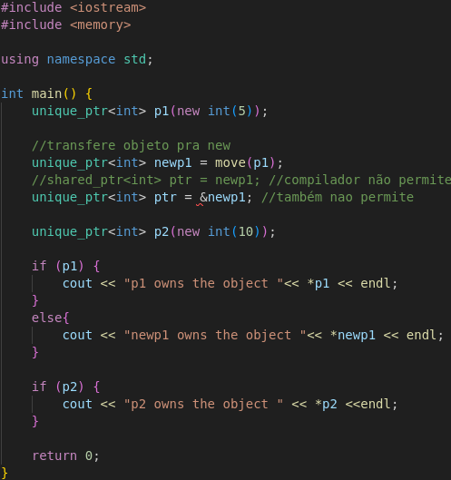
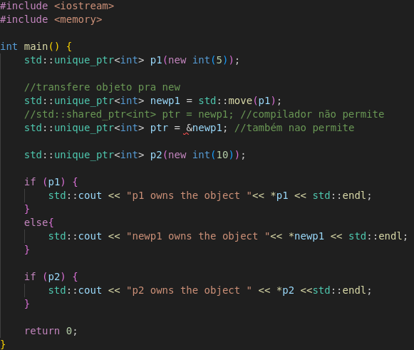
Estrutura da base de código

Slide 40
Estrutura da base de código
Namespaces;
Include guards;
Linkagem de arquivos objetos.

Slide 41
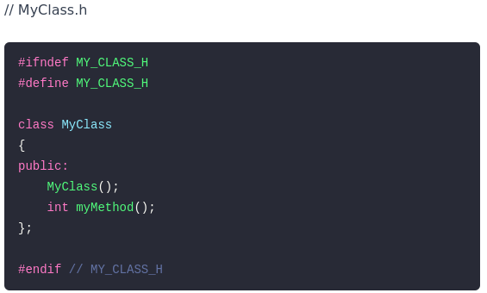
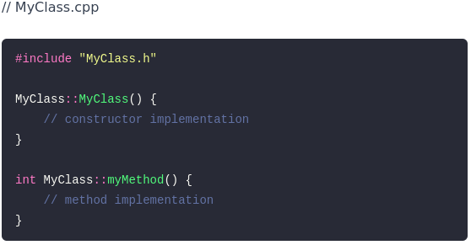
Estrutura da base de código

Slide 42
Estrutura da base de código
Namespaces;
Include guards;
Linkagem de arquivos objetos.

Slide 43
Definindo estruturas

Slide 44
Paradigma OO

Slide 45
Paradigma OO
Classes e structs:
-Acesso;
-Encapsulamento;
-Herança;
POLIMORFISMO

Slide 46
Poliformismo

Slide 47
Poliformismo
Polimorfismo:
-Estático –> ocorre durante compilação;
-Dinâmico -> ocorre durante execução;.

Slide 48
Poliformismo Estático

Slide 49
Poliformismo Estático
Function overloading:
-Lista de parâmetros como identificadores;
Templates:
-Abstração do tipo da variável em definição de funções;
-Overloading automático.

Slide 50
Poliformismo Estático
Function overloading:
-Lista de parâmetros como identificadores;
Templates:
-Abstração do tipo da variável em definição de funções;
-Overloading automático.

Slide 51
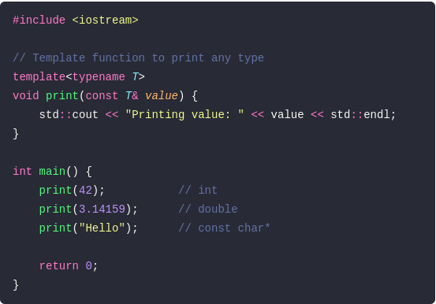
Poliformismo Estático
Function overloading:
-Lista de parâmetros como identificadores;
Templates:
-Abstração do tipo da variável em definição de funções;
-Overloading automático.

Slide 52
Poliformismo Dinâmico

Slide 53
Poliformismo Dinâmico
Métodos que possuem a palavra-chave virtual recebem uma tabela virtual:
Classes que herdarem esse método poderão sobrescreve-lo.

Slide 54
Múltiplas heranças

Slide 55
Múltiplas heranças
Estruturas podem herdar múltiplas bases;
Especificadores de acesso configuráveis.

Slide 56
Múltiplas heranças

Slide 57
Múltiplas heranças
Bases duplicadas:
palavra-chave ‘virtual’

Slide 58
Boas práticas

Slide 59
Boas práticas
O compilador C++ é capaz de implicitamente definir e utilizar construtores e destrutores para classes.

Slide 60
Boas práticas
As funções especiais de uma classe, construídas implicitamente, são tipicamente incorretas para classes que gerenciam tipos que não pertencem a nenhuma classe(raw pointers).

Slide 61
Boas práticas
Nesse cenário, não é incomum resultar em um destrutor que não faz nada ou construtores que fazem cópia rasa(copiam ponteiro mas não duplicam os dados que o ponteiro referencia).

Slide 62
Boas práticas
Regra do zero/três/cinco

Slide 63
Boas práticas
Regra do Zero:
-Conteúdo com tempo de vida automático.
Regra do Três:
-Conteúdo com alocação dinâmica.
Regra do Cinco:
-Conteúdo com alocação dinâmica.

Slide 64
Boas práticas
Regra do Três:
Se sua classe requer implementação de um dos três métodos abaixo:
-Destrutor;
-Construtor cópia;
-Atribuição cópia;
Então ela precisará dos 3.

Slide 65
Boas práticas
A implementação de um destrutor, construtor cópia ou atribuição cópia impedem a definição implícita de um construtor move e atribuição move.

Slide 66
Boas práticas
Regra do Cinco:
Diferente da regra do três, deixar de implementar o construtor move ou atribuição move não resultará em erros, mas falha de otimização.

Slide 67
Boas práticas
Regra do Cinco:
Qualquer classe que precisar de semântica de move, deve implementar todos os cinco métodos:
-Destrutor;
-Construtor cópia;
-Atribuição cópia;
-Construtor move;
-Atribuição move;

Slide 68
Boas práticas
Regra do Cinco:
Qualquer classe que precisar de semântica de move, deve implementar todos os cinco métodos:
-Destrutor;
-Construtor cópia;
-Atribuição cópia;
-Construtor move;
-Atribuição move;
Exemplo:
Ruleof5.cpp
zero3five

Slide 69
Boas práticas
Classes que implementam copia/move construtores/atribuidores devem lidar exclusivamente com seus recursos, de acordo com o princípio da responsabilidade única.

Slide 70
Boas práticas
As demais classes devem seguir a regra do zero e não devem ter esses construtores/atribuidores customizados.

Slide 71
Boas práticas
Regra do Zero:
Se você puder evitar definir os métodos default, não as defina.

Slide 72
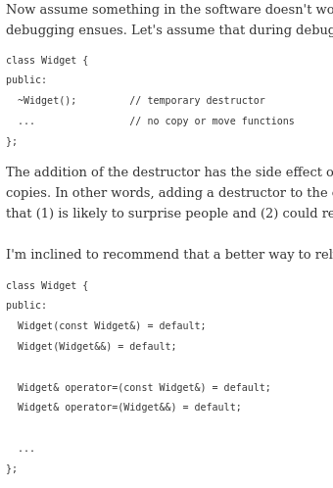
Boas práticas
a concern about rule of zero
Regra do Zero:
Se você puder evitar definir os métodos default, não as defina.

Slide 73
Slicing
O slicing ocorre quando um herdeiro é referenciado por um ponteiro da sua classe base e então é copiado pra um objeto da classe base.
O herdeiro perderá suas características não compartilhadas com a classe base.

Slide 74
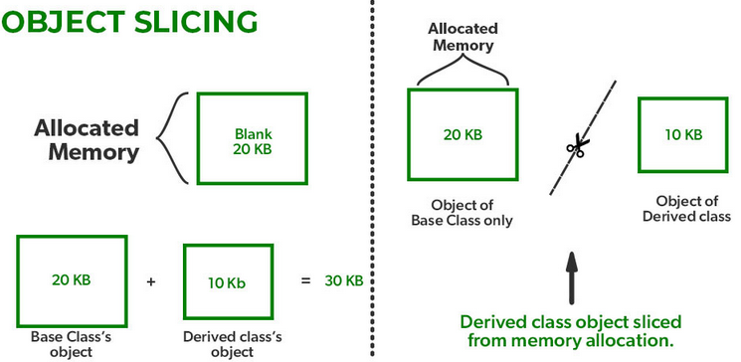
Slicing
https://www.geeksforgeeks.org/object-slicing-in-c/

Slide 75
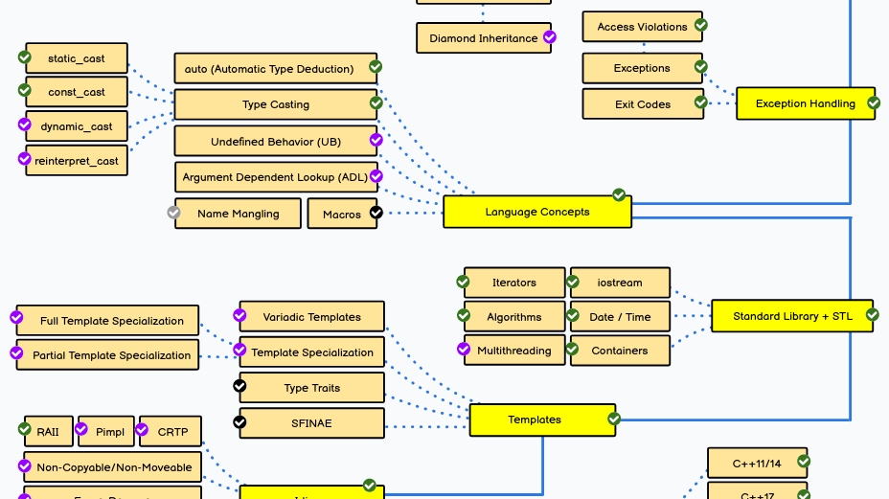
Tratamento de
Erros

Slide 76
Tratamento de
Erros

Slide 77
Tratamento de
Erros
Exit Codes:
-Feedback;
-exit() vs return() vs abort().

Slide 78
Tratamento de
Erros
Tipo especial de erro onde o programa tenta acessar região da memória não alocada para ele.

Slide 79
Tratamento de
Erros
Try, catch e throw;
Standard Exceptions:
<stdexcept>

Slide 80
Conceitos chave

Slide 81
Conceitos chave
-Variáveis e tipos fundamentais;
-Estruturas de controle de fluxo:
-if, else, else if, switch/case;
-for, while, do-while;
-Funções;
-Arranjos(listas) e vetores;
-Ponteiros;
-Classes e structs;
-Herança e polimorfismos;
-Tratamento de exceções.

Slide 82
auto

Slide 83
auto
Dedução de tipo em tempo de compilação
C++11:
-Inicialização de variáveis;
C++14:
-Definição de funções;

Slide 84
auto
Reduz ‘verbosidade’ ao trabalhar com tipos complexos

Slide 85
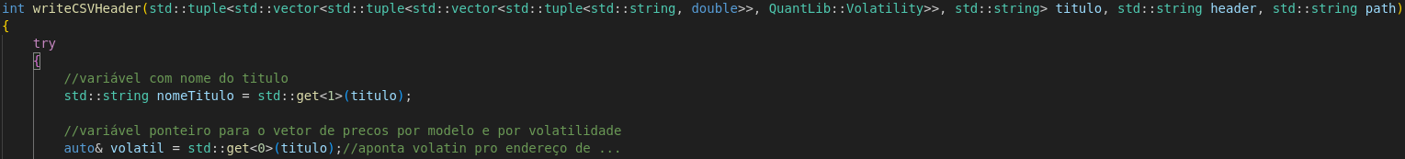
auto

Slide 86
auto

